Slide 1

Scrum
Université de Nice-Sophia-Antipolis
Réalisé par:
  COLIN Yann
  DECAP Clément
  HAJJI Emna
  NICOLETTI Anthony

Slide 2
Plan
Les méthodes agiles
Principes
Acteurs et rôles
Planification
Articulation de la méthode
Outils
Avantages / inconvénients
Conclusion

Slide 3
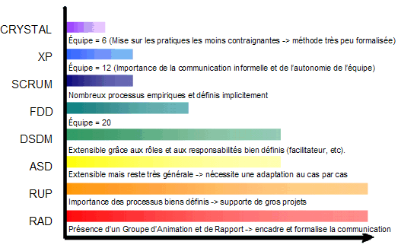
Les méthodes agiles
Définition
Intérêts de son utilisation
Quel type de projet

Slide 4

Principes
Favoriser les interactions
Favoriser un logiciel qui fonctionne plutôt que de la documentation
Collaborer avec le client
Répondre aux changements

Slide 5
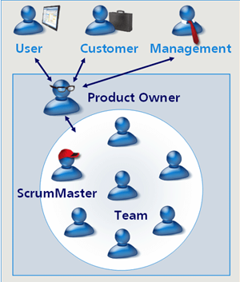
Acteurs et rôles
Product owner
Scrum master
Equipe de développement

Slide 6
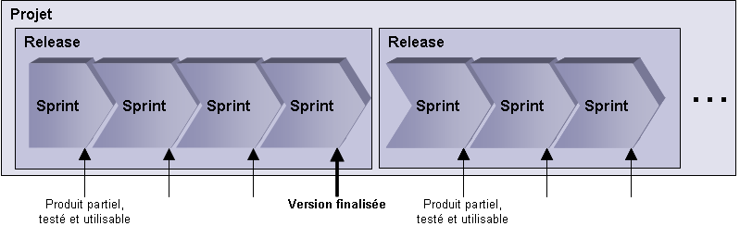
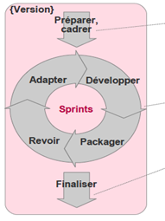
Planification
Pré-jeu
- Planning
Définition du backlog, de l’équipe
Identification des facteurs de risques
Choix des outils, infrastructure+ logistique
Budget, chiffrage et estimation des coûts
- Architecture générale et conception générale
Jeu
Sprints
Développement ( analyse, conception, codage -> Livraison -> révision -> adaptation)
Post-jeu
Packaging global
Intégration et jeu de tests
Documentation et manuel user globaux, accompagnement aux changements

Slide 7
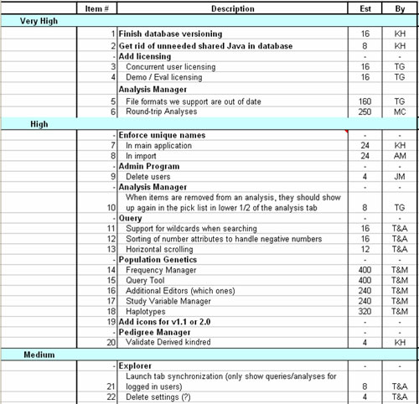
Liste de besoins fonctionnalités
Priorité
Estimation
Ressources

Slide 8

Sprint planning
1ère partie :
  Engagement de l’équipe
  Définition des enjeux du sprint
  Participants : Product Owner, SCRUM Master, l'équipe
2ème partie :
  Item => Tâche
  Tâche => Temps
  Participants: Scrum Master, l'équipe

Slide 9
Daily scrum
Chaque jour : <= 15mn
Participants : l’équipe, Product Owner, le Scrum Master + les autres
Objectif : synchronisation de l'équipe
3 questions :
  Qu'est-ce que j'ai fait hier ?
  Qu'est-ce que je compte faire aujourd'hui ?
  Quelles sont les difficultés que je rencontre ?

Slide 10

Review & Retrospective du sprint
Sprint retrospective
  Réunion interne à l’équipe
  Objectif : comprendre les erreurs commises
Sprint review
  Valider le produit pendant le sprint
  Démonstration tâche réalisée
  Validation

Slide 11
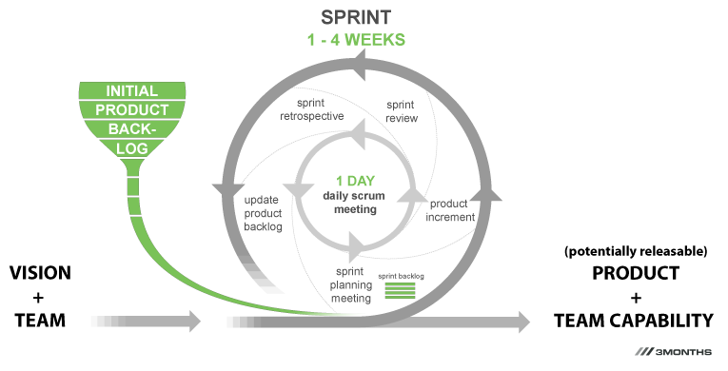
Articulation de la méthode
Versions contenant itérations

Slide 12
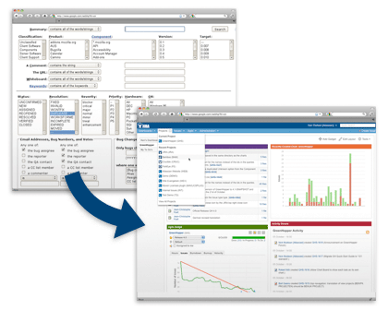

Outils
Backlogs :
  Excel
  Bug Report & Track
  Agile Project Management
  (Eclipse Plugin, IceScrum,
  Jira, ScrumWorks …)

Slide 13


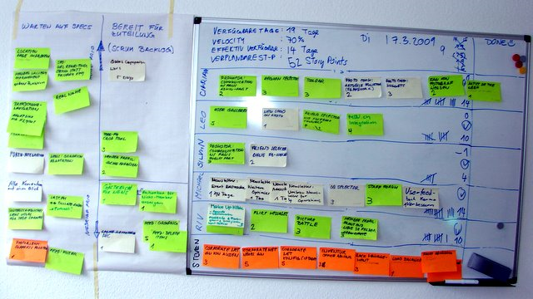
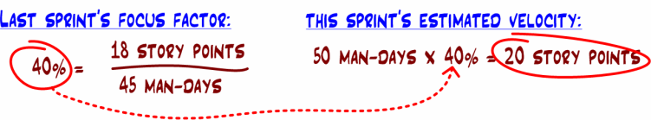
Outils
Communication : Wiki + Taskboard + Maps
Conformité & Intégration :
Pilotage : Dashboard, RAF, vélocité

Slide 14

Avantages (1/2)
Cadre de production, méthodologies
Augmente productivité et qualité
Plus de souplesse et de créativité
Résultat conforme aux attentes
Pilotage au quotidien
Règles définies clairement

Slide 15
Avantages(2/2)
Copilotage avec le client
Propice à une confiance réciproque
Transparence sur l'avancement
Adaptabilité
Equipe & responsabilité collective
Pas d'individualisme ->Améliorer la communication
Amélioration permanente
Chaque équipe a son lot de responsabilité

Slide 16

Inconvénients
Peu, voire pas, de documentation écrite
Grande disponibilité de tous les acteurs
Coûts (susceptibles de dériver)

Slide 17
Conclusion
Utilisable dans tout type de projet
Utilisé dans de grandes entreprises
Bertrand Georges de Epistema a dit : « Scrum leur a sauvé la vie »

Slide 18

Merci pour votre attention

